Slide 1
الفصل
العمليات على الكسور الاعتيادية
٦
الفصل السادس:
العمليات على الكسور الاعتيادية
٦-٣ جمع الكسور المتشابهة وطرحها
صفحة ١٣

Slide 2
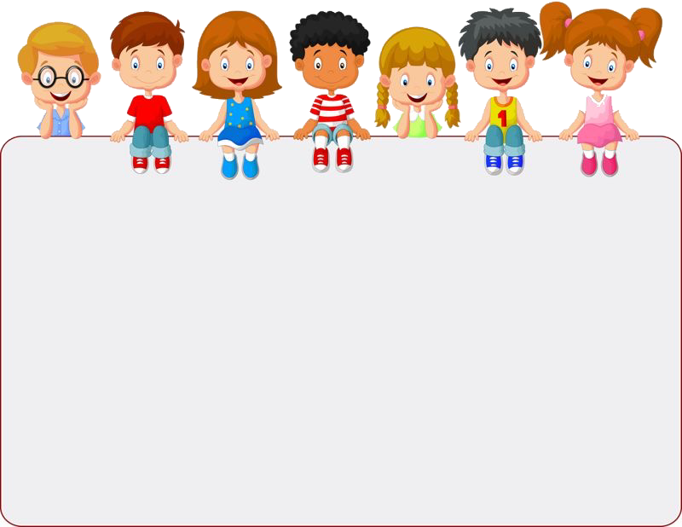



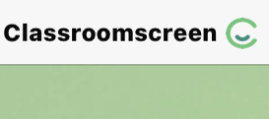






أدوات
ماذا تعلمت
ماذا أريد أن أعرف
ماذا أعرف
جدول التعلم
نشاط
التركيز | فكرة الدرس | مفهوم | التدريس | استعد | أمثلة | التدريب | تأكد | مهارات عليا | التقويم | تقويم ختامي | الواجب

Slide 3

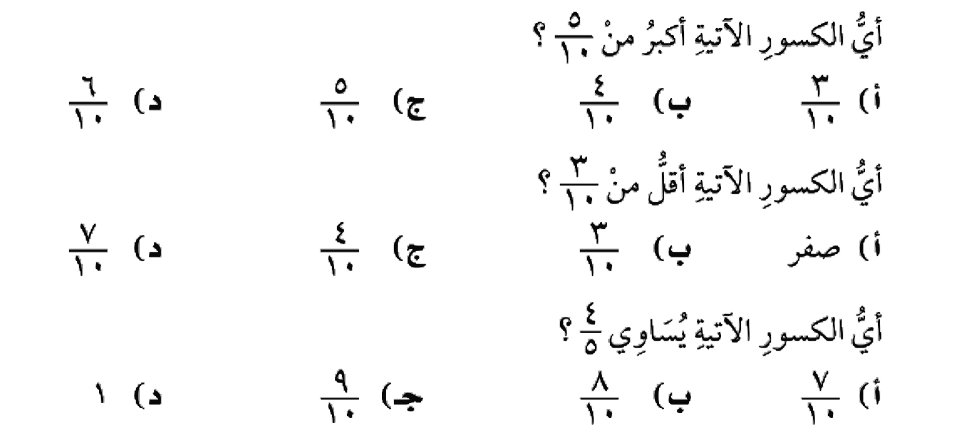

تعزيز مهارة
المهارة ٧: مقارنة الكسور باستعمال المقامات المشتركة
أدوات
نشاط
التركيز | فكرة الدرس | مفهوم | التدريس | استعد | أمثلة | التدريب | تأكد | مهارات عليا | التقويم | تقويم ختامي | الواجب

Slide 4

أدوات
فكرة الدرس
المفردات
نشاط
التركيز | فكرة الدرس | مفهوم | التدريس | استعد | أمثلة | التدريب | تأكد | مهارات عليا | التقويم | تقويم ختامي | الواجب

Slide 5
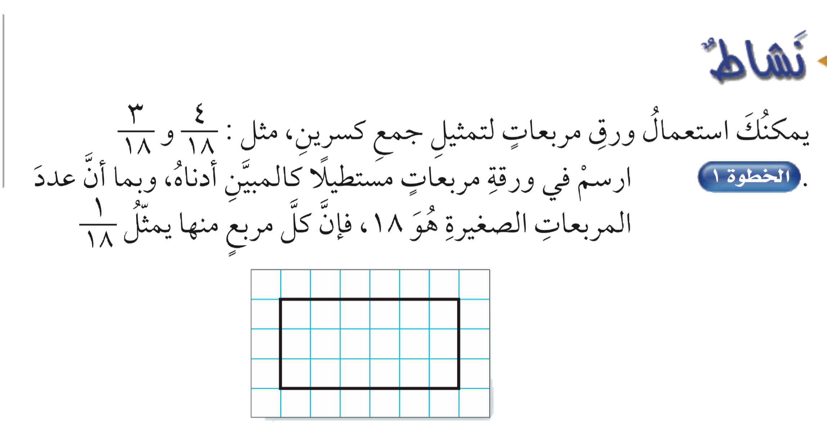
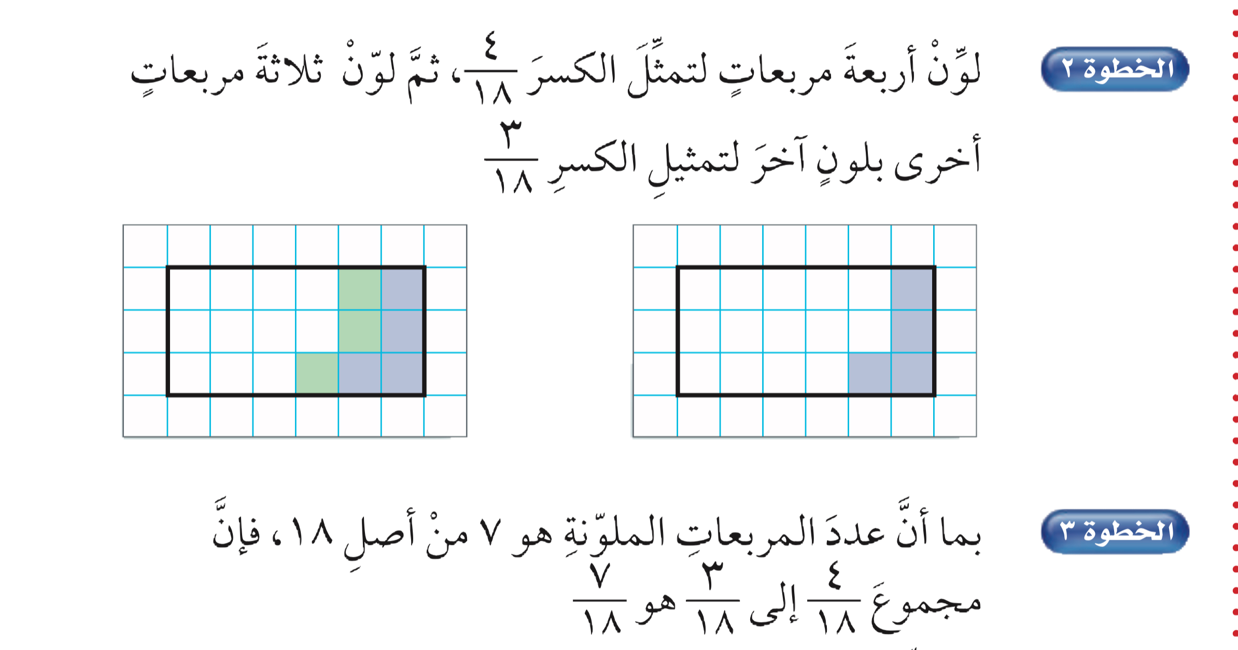
نشاط
أدوات
نشاط
التركيز | فكرة الدرس | مفهوم | التدريس | استعد | أمثلة | التدريب | تأكد | مهارات عليا | التقويم | تقويم ختامي | الواجب

Slide 6
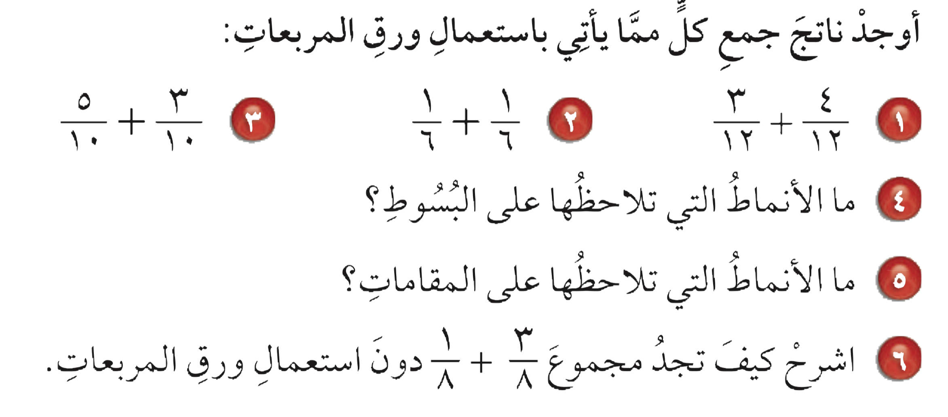
نشاط
أدوات
نشاط
التركيز | فكرة الدرس | مفهوم | التدريس | استعد | أمثلة | التدريب | تأكد | مهارات عليا | التقويم | تقويم ختامي | الواجب

Slide 7
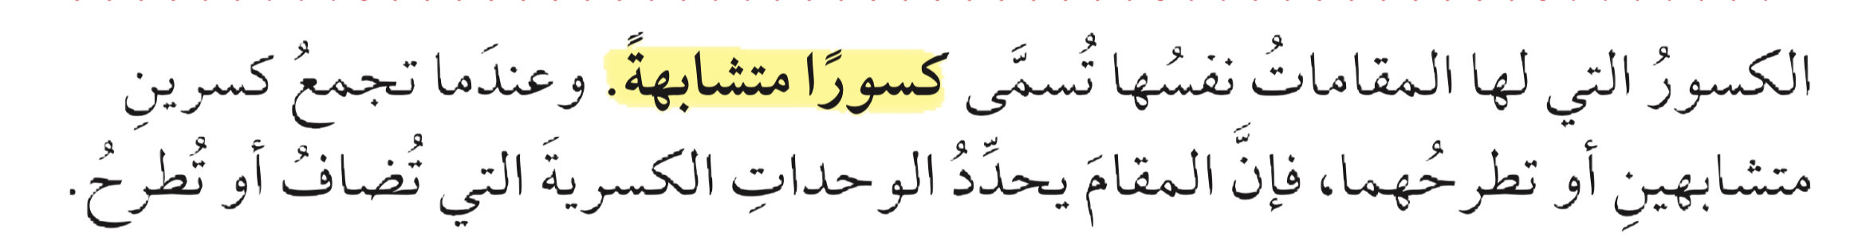

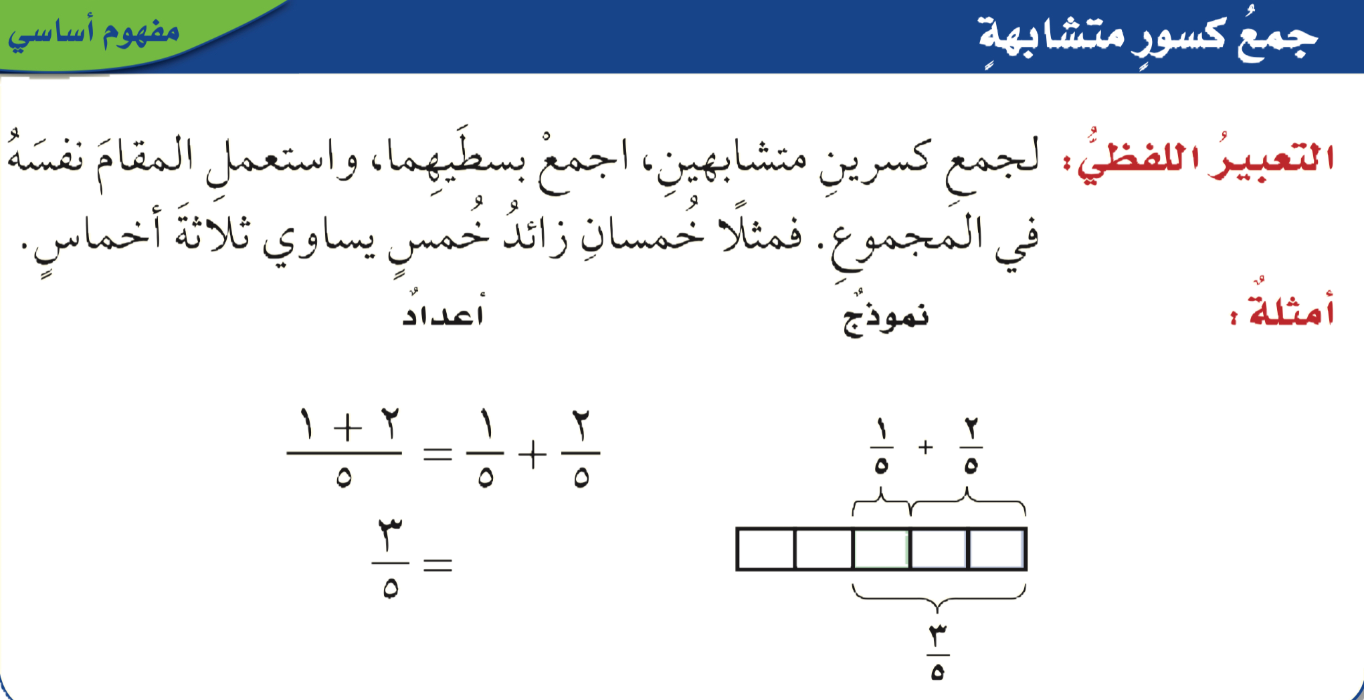
مفهوم أساسي
أدوات
نشاط
التركيز | فكرة الدرس | مفهوم | التدريس | استعد | أمثلة | التدريب | تأكد | مهارات عليا | التقويم | تقويم ختامي | الواجب

Slide 8
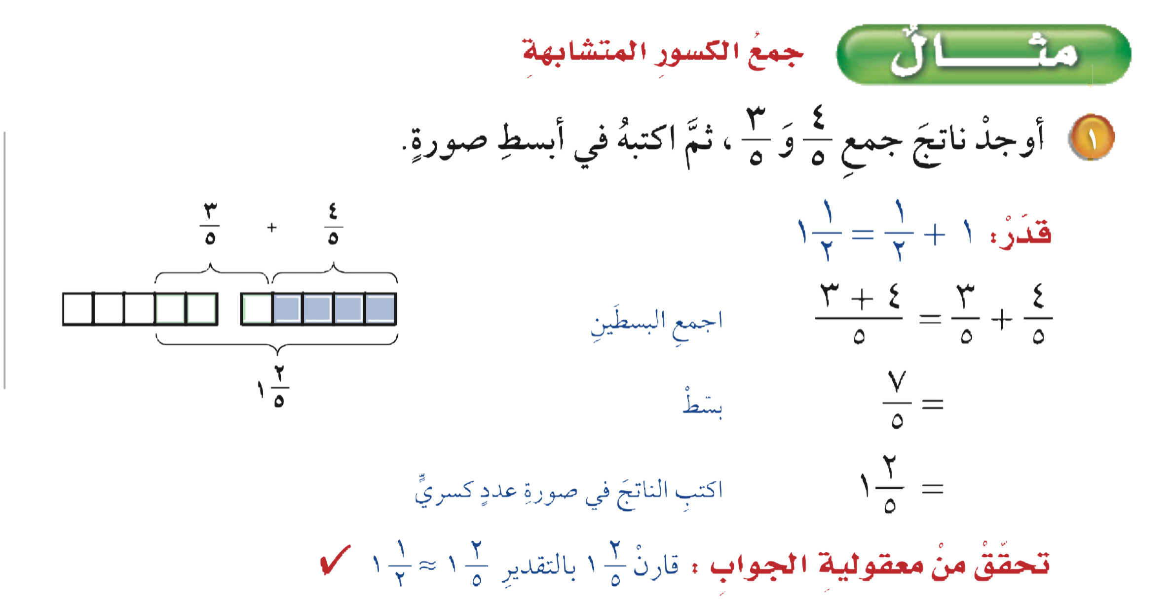
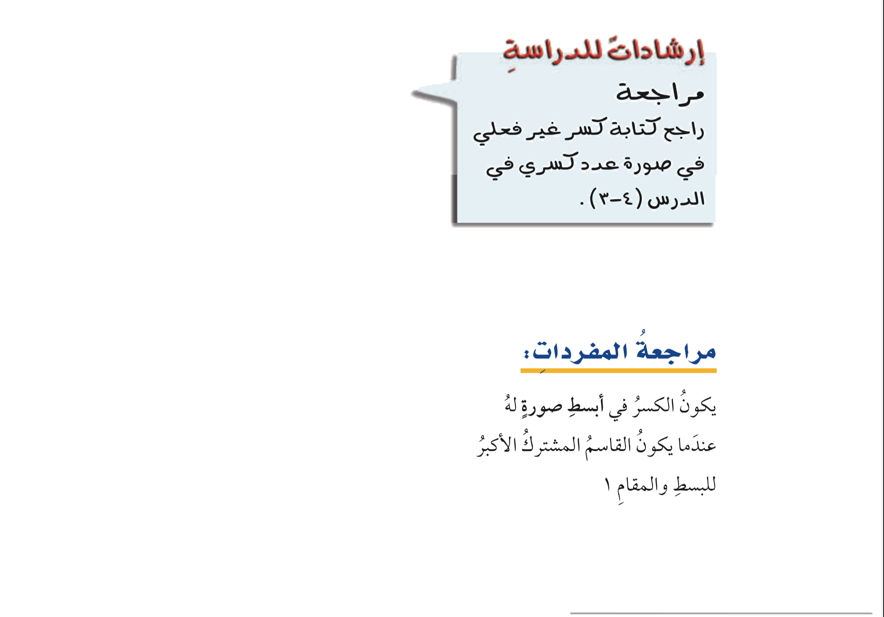

مثال
أدوات
تحقق من فهمك
نشاط
التركيز | فكرة الدرس | مفهوم | التدريس | استعد | أمثلة | التدريب | تأكد | مهارات عليا | التقويم | تقويم ختامي | الواجب

Slide 9
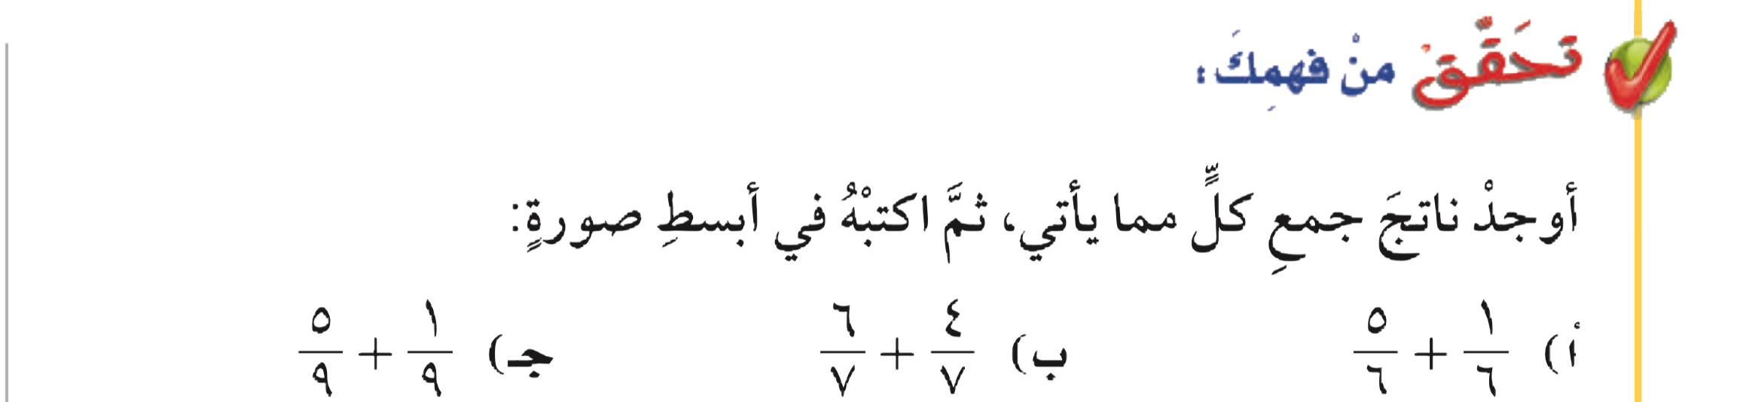

تحقق من فهمك
أدوات
الحل
نشاط
التركيز | فكرة الدرس | مفهوم | التدريس | استعد | أمثلة | التدريب | تأكد | مهارات عليا | التقويم | تقويم ختامي | الواجب

Slide 10
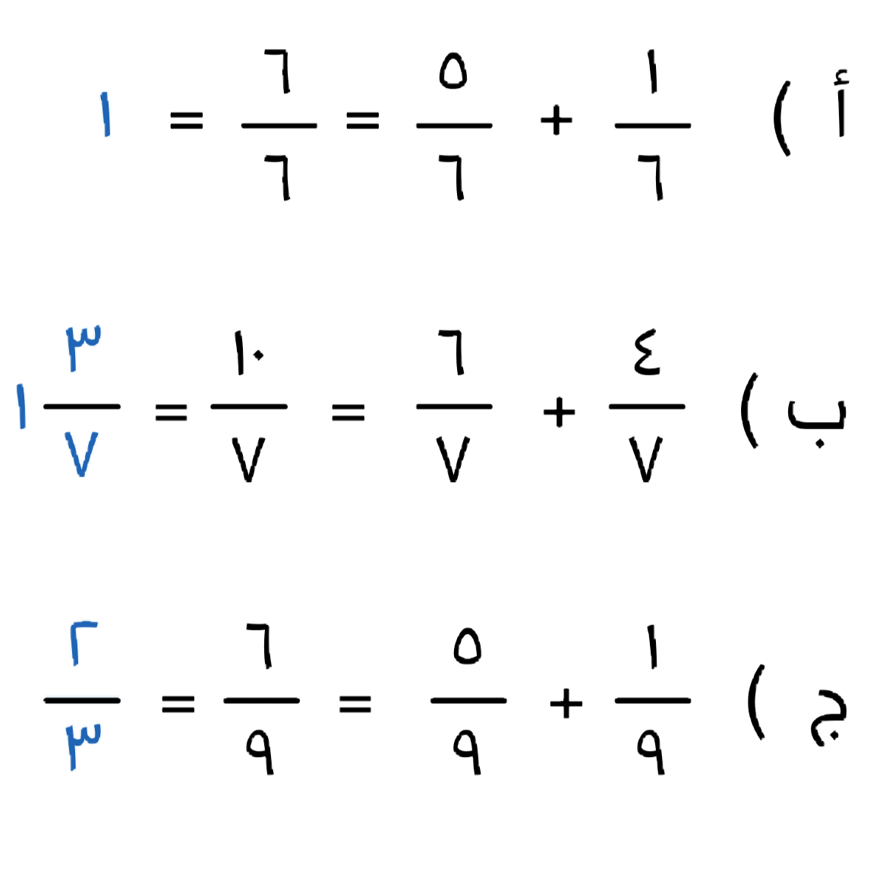
تحقق من فهمك
أدوات
نشاط
التركيز | فكرة الدرس | مفهوم | التدريس | استعد | أمثلة | التدريب | تأكد | مهارات عليا | التقويم | تقويم ختامي | الواجب

Slide 11
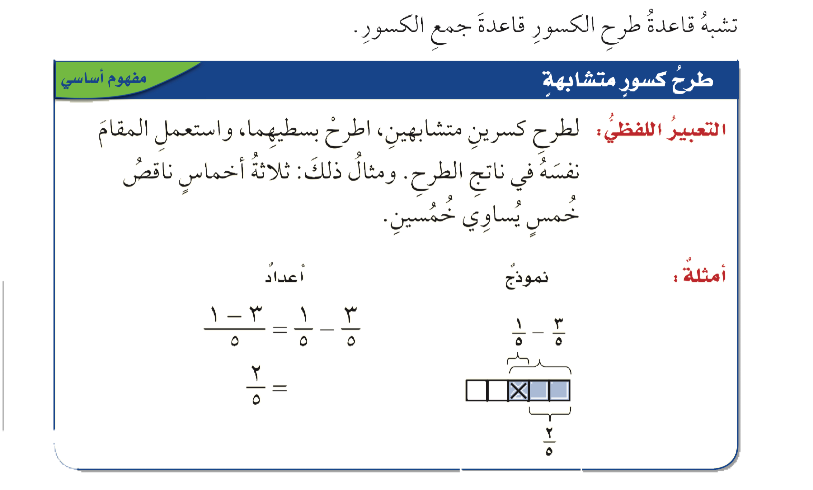

مفهوم أساسي
أدوات
نشاط
التركيز | فكرة الدرس | مفهوم | التدريس | استعد | أمثلة | التدريب | تأكد | مهارات عليا | التقويم | تقويم ختامي | الواجب

Slide 12
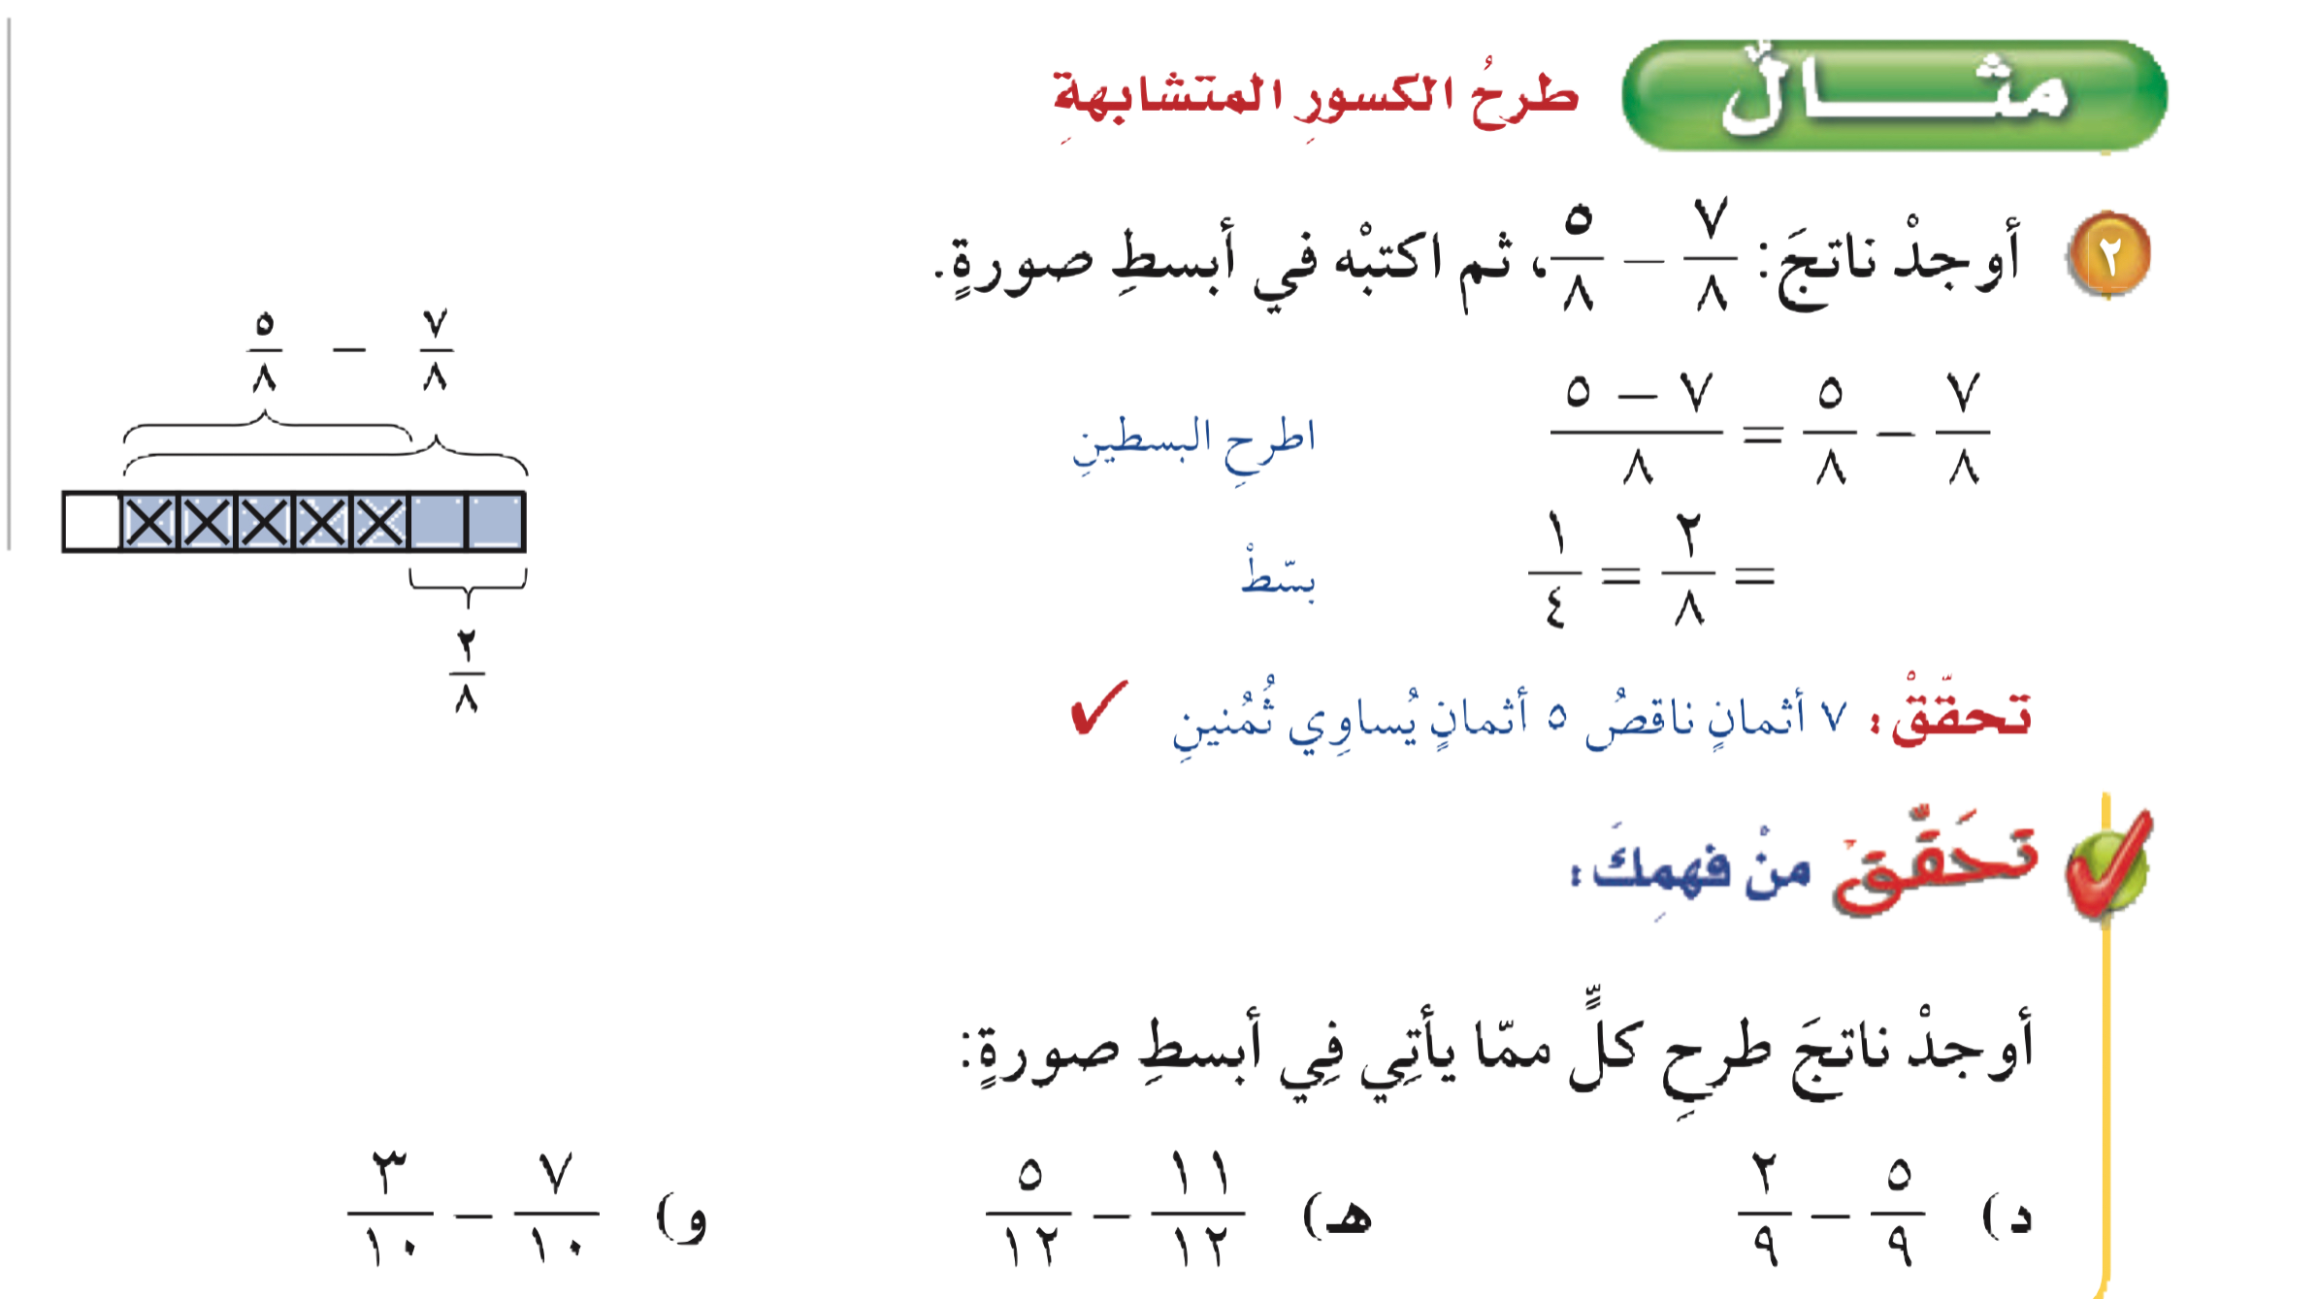
مثال
أدوات
تحقق من فهمك
نشاط
التركيز | فكرة الدرس | مفهوم | التدريس | استعد | أمثلة | التدريب | تأكد | مهارات عليا | التقويم | تقويم ختامي | الواجب

Slide 13
تحقق من فهمك
أدوات
الحل
نشاط
التركيز | فكرة الدرس | مفهوم | التدريس | استعد | أمثلة | التدريب | تأكد | مهارات عليا | التقويم | تقويم ختامي | الواجب

Slide 14
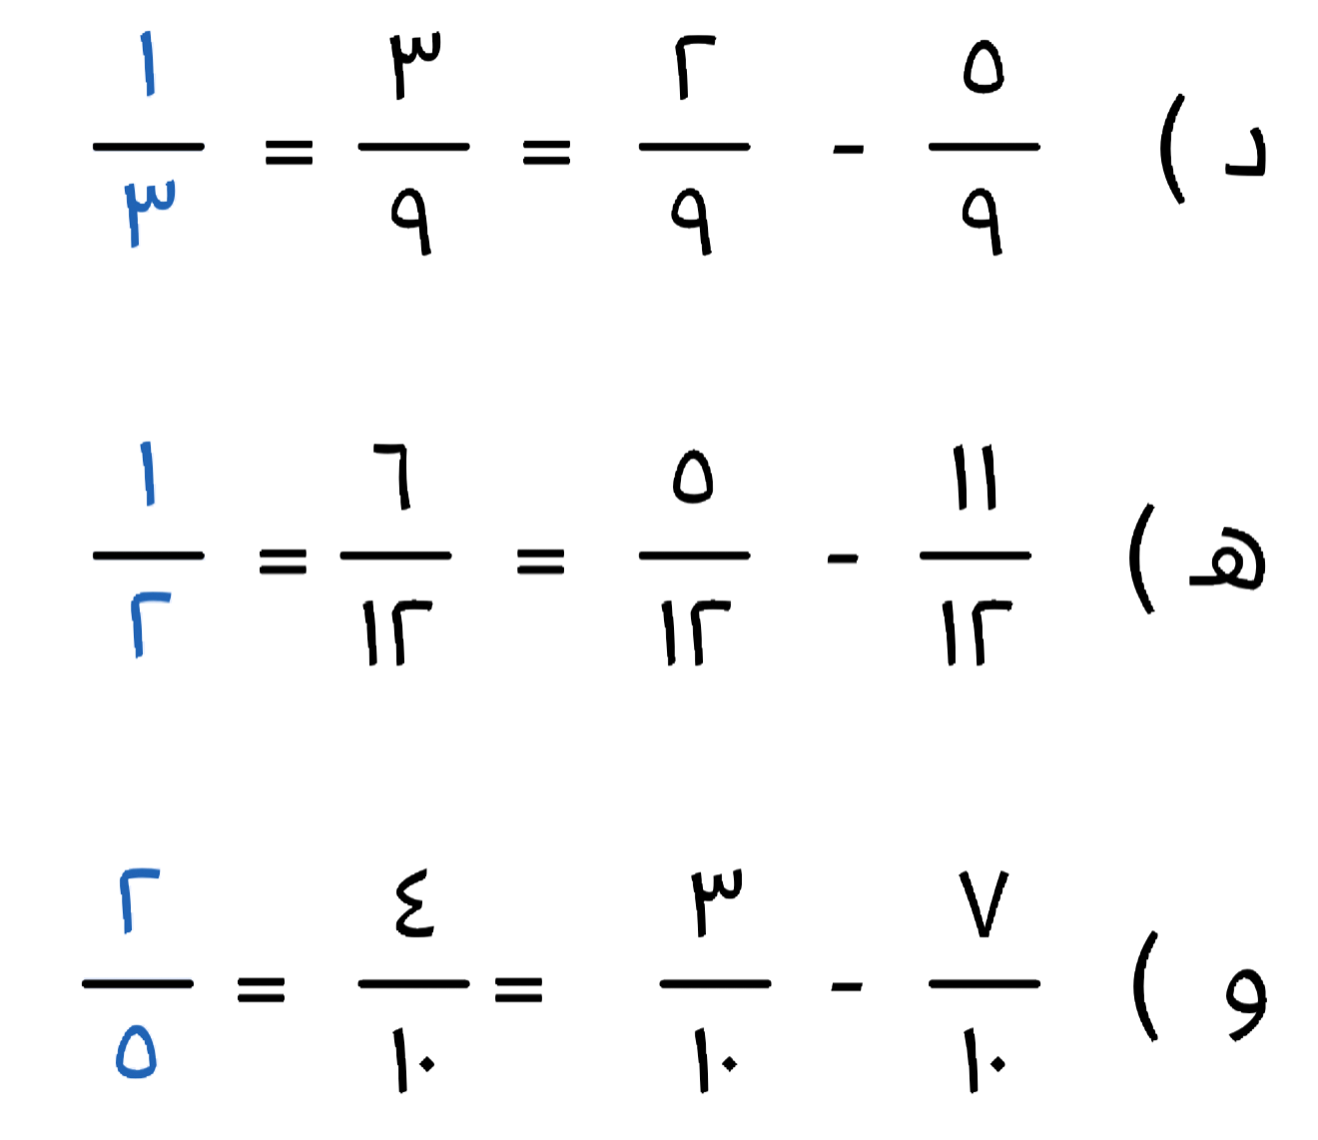
تحقق من فهمك
أدوات
نشاط
التركيز | فكرة الدرس | مفهوم | التدريس | استعد | أمثلة | التدريب | تأكد | مهارات عليا | التقويم | تقويم ختامي | الواجب

Slide 15
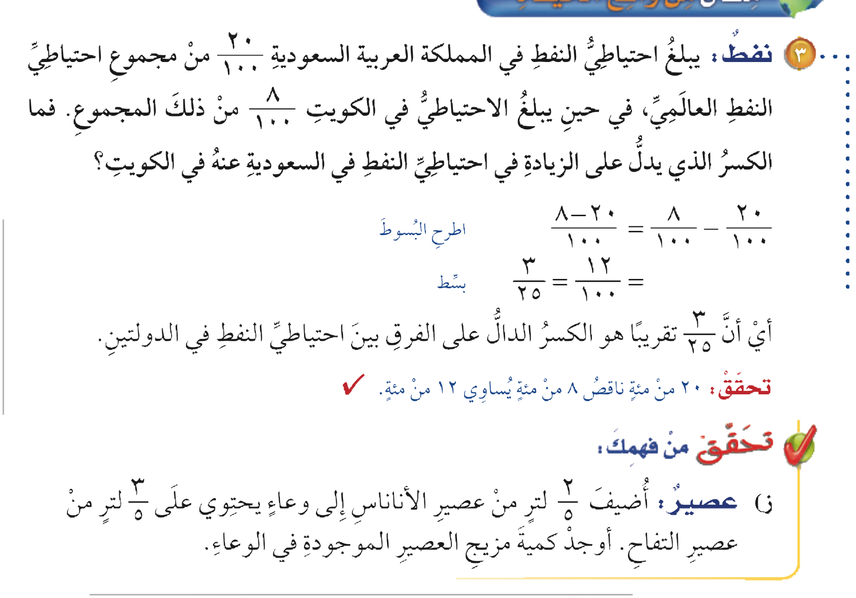
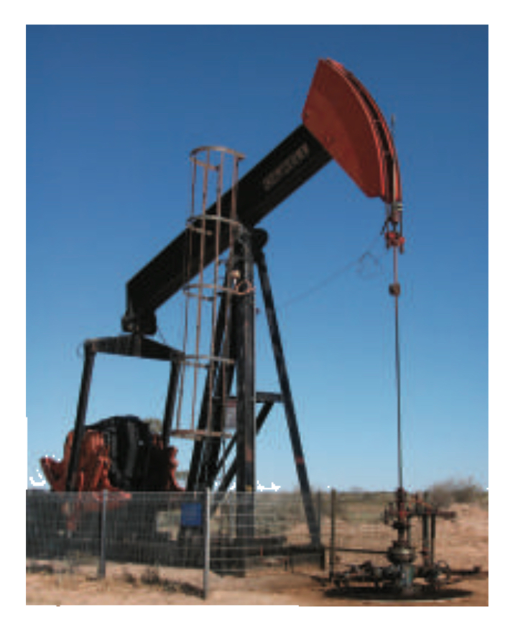
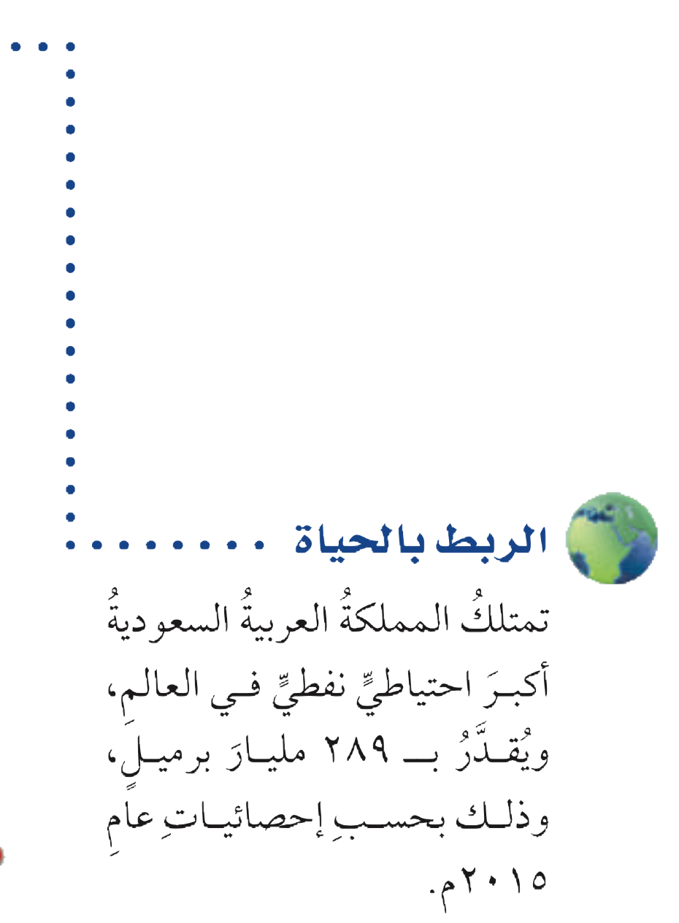
مثال من واقع الحياة
أدوات
تحقق من فهمك
نشاط
التركيز | فكرة الدرس | مفهوم | التدريس | استعد | أمثلة | التدريب | تأكد | مهارات عليا | التقويم | تقويم ختامي | الواجب

Slide 16
تحقق من فهمك
أدوات
الحل
نشاط
التركيز | فكرة الدرس | مفهوم | التدريس | استعد | أمثلة | التدريب | تأكد | مهارات عليا | التقويم | تقويم ختامي | الواجب

Slide 17

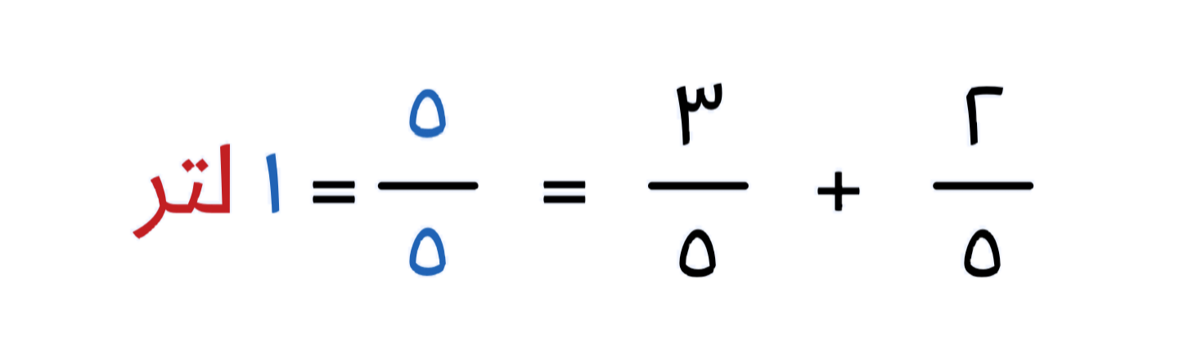
تحقق من فهمك
أدوات
نشاط
التركيز | فكرة الدرس | مفهوم | التدريس | استعد | أمثلة | التدريب | تأكد | مهارات عليا | التقويم | تقويم ختامي | الواجب

Slide 18
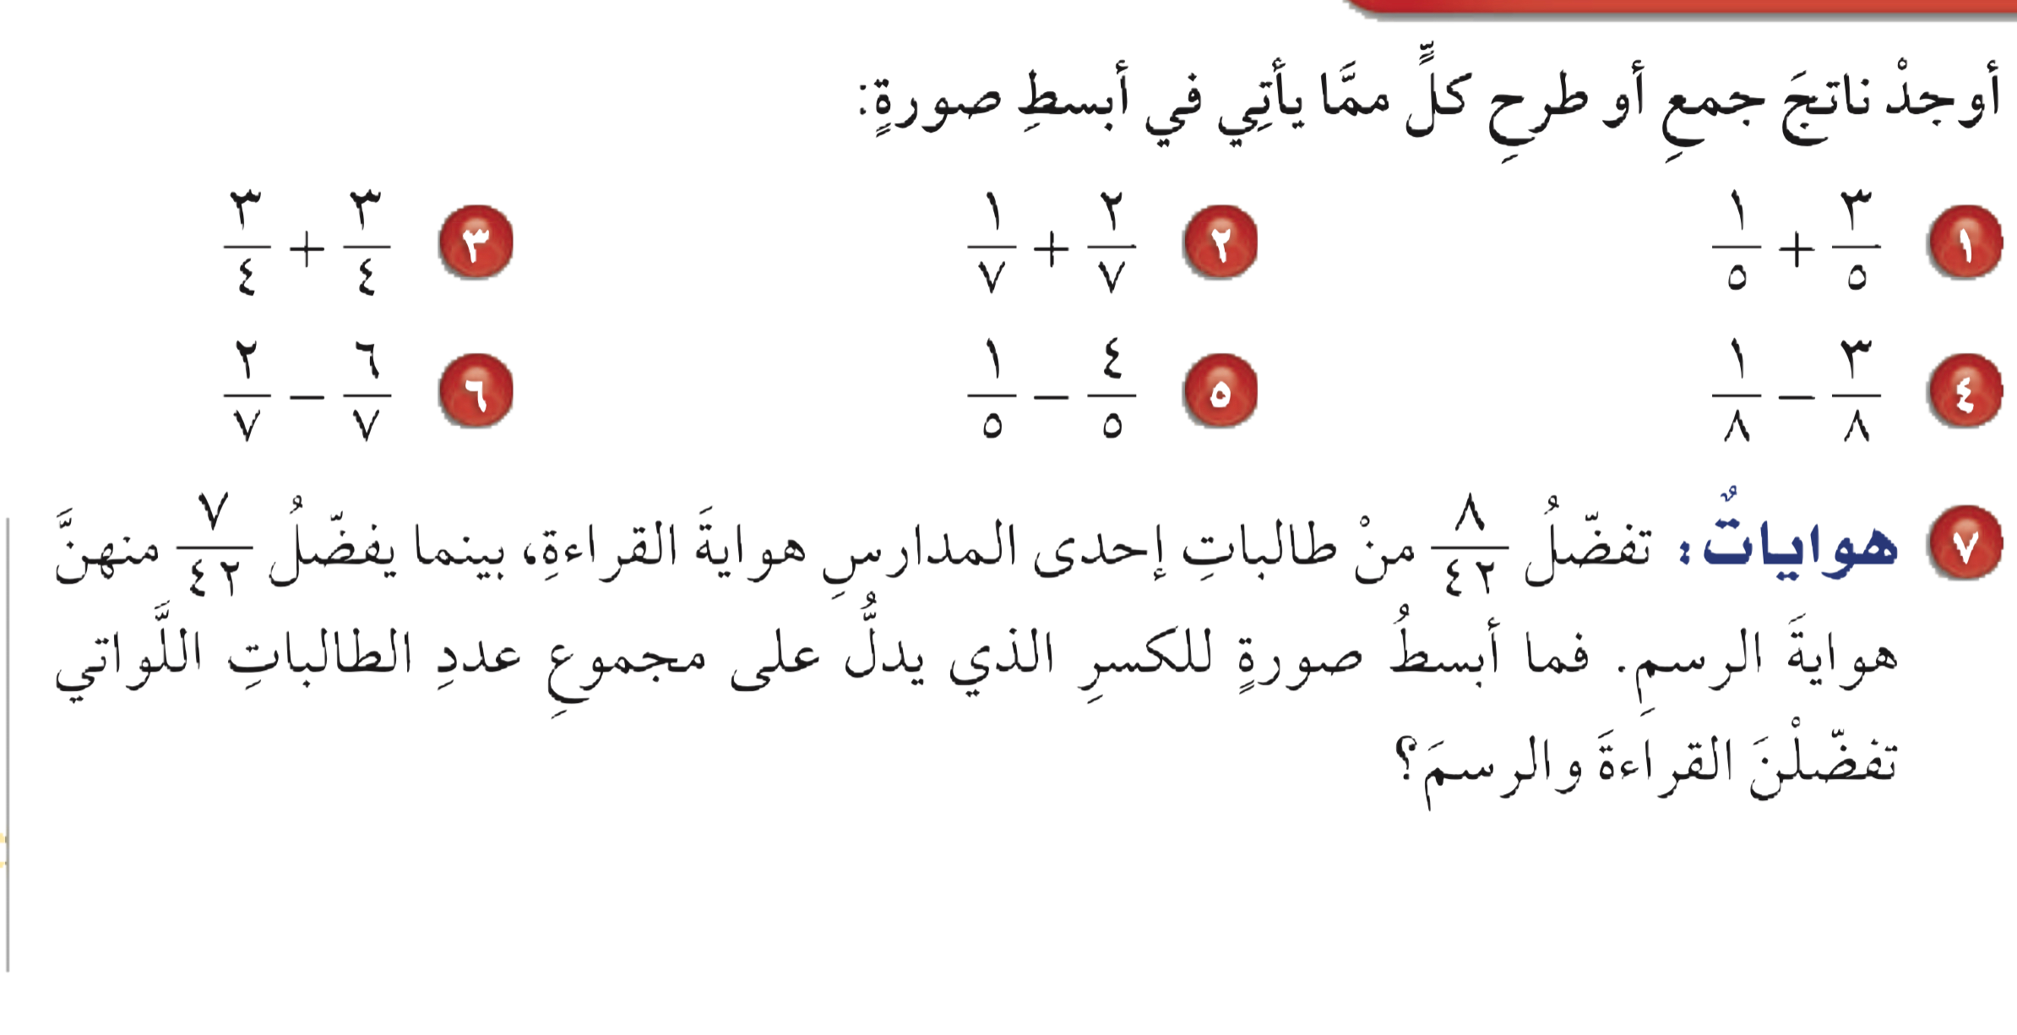
تـــــأكد
أدوات
الحل
نشاط
التركيز | فكرة الدرس | مفهوم | التدريس | استعد | أمثلة | التدريب | تأكد | مهارات عليا | التقويم | تقويم ختامي | الواجب

Slide 19
تـــــأكد
أدوات
٤
٥
=
٣
٧
=
١
٣
٦
١
٢
٢
٤
=
=
=
نشاط
التركيز | فكرة الدرس | مفهوم | التدريس | استعد | أمثلة | التدريب | تأكد | مهارات عليا | التقويم | تقويم ختامي | الواجب

Slide 20
تـــــأكد
أدوات
الحل
نشاط
التركيز | فكرة الدرس | مفهوم | التدريس | استعد | أمثلة | التدريب | تأكد | مهارات عليا | التقويم | تقويم ختامي | الواجب

Slide 21
تـــــأكد
أدوات
١
٢
٤
٨
=
=
٣
٥
=
٤
٧
=
نشاط
التركيز | فكرة الدرس | مفهوم | التدريس | استعد | أمثلة | التدريب | تأكد | مهارات عليا | التقويم | تقويم ختامي | الواجب

Slide 22
تـــــأكد
أدوات
الحل
نشاط
التركيز | فكرة الدرس | مفهوم | التدريس | استعد | أمثلة | التدريب | تأكد | مهارات عليا | التقويم | تقويم ختامي | الواجب

Slide 23
تـــــأكد
أدوات
مجموع عدد الطالبات اللواتي تفضلن القراءة والرسم
٥
١٥
٧
٨
١٤
=
٤٢
٤٢
٤٢
=
+
=
نشاط
التركيز | فكرة الدرس | مفهوم | التدريس | استعد | أمثلة | التدريب | تأكد | مهارات عليا | التقويم | تقويم ختامي | الواجب

Slide 24
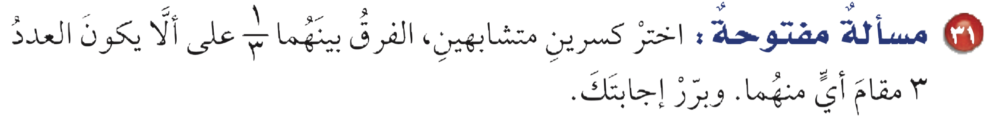
مسائل مهارات عليا
أدوات
الحل
نشاط
التركيز | فكرة الدرس | مفهوم | التدريس | استعد | أمثلة | التدريب | تأكد | مهارات عليا | التقويم | تقويم ختامي | الواجب

Slide 25
مسائل مهارات عليا
أدوات
١
٣
٤
٧
٣
=
٩
٩
٩
=
-
١
٢
٢
٤
٣
=
٦
=
٦
٦
-
نشاط
التركيز | فكرة الدرس | مفهوم | التدريس | استعد | أمثلة | التدريب | تأكد | مهارات عليا | التقويم | تقويم ختامي | الواجب

Slide 26
أدوات
ماذا تعلمت
ماذا أريد أن أعرف
ماذا أعرف
جدول التعلم
نشاط
التركيز | فكرة الدرس | مفهوم | التدريس | استعد | أمثلة | التدريب | تأكد | مهارات عليا | التقويم | تقويم ختامي | الواجب

Slide 27

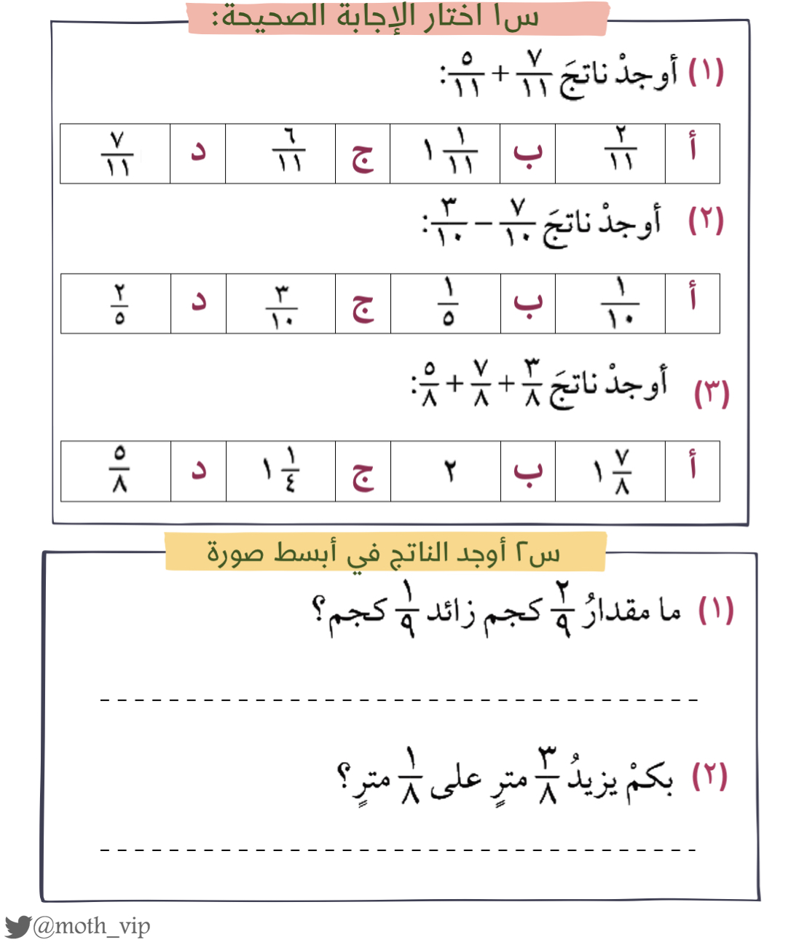

أدوات
تقويم
ختامي
نشاط
التركيز | فكرة الدرس | مفهوم | التدريس | استعد | أمثلة | التدريب | تأكد | مهارات عليا | التقويم | تقويم ختامي | الواجب

Slide 28
الواجب
أدوات
سؤال
٢٠ ، ٢٢ ، ٢٥
صفحة
٢٣
ختاماً
إن لم تُقدّم وقتك الثمين وجُهدك وتعبك لأجل هدف عظيم تسعى له فلن تصل إليه.
نشاط
التركيز | فكرة الدرس | مفهوم | التدريس | استعد | أمثلة | التدريب | تأكد | مهارات عليا | التقويم | تقويم ختامي | الواجب

